Slide 1
FS11-A1(星瑞)车机软件升级说明

Slide 2
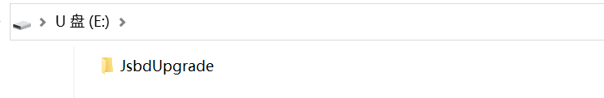
1、准备U盘（格式为FAT32、8-32G为最佳）
把下载的软件拷贝到U盘根目录，路径如下（如为压缩包需进行解压）

Slide 3
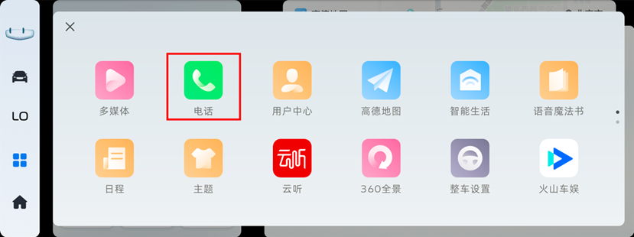

Slide 4
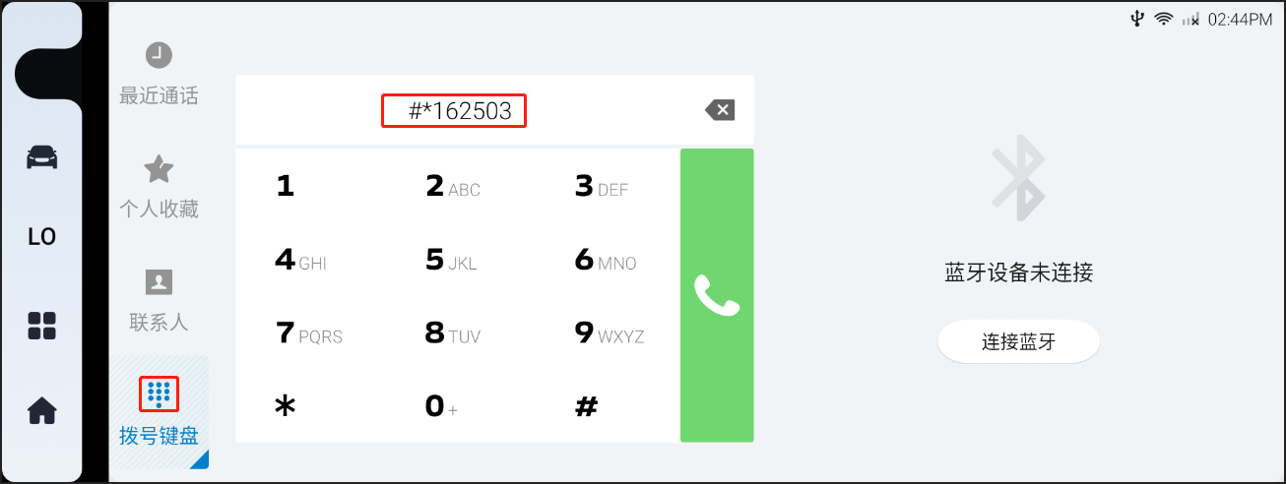
3、点击“拨号键盘”、输入动态暗码，进入工程模式；
命令规则：#*月日时（注意：月+10，时12小时制）例：2021/06/25 车机时间是15:15 命令是：#*162503

Slide 5
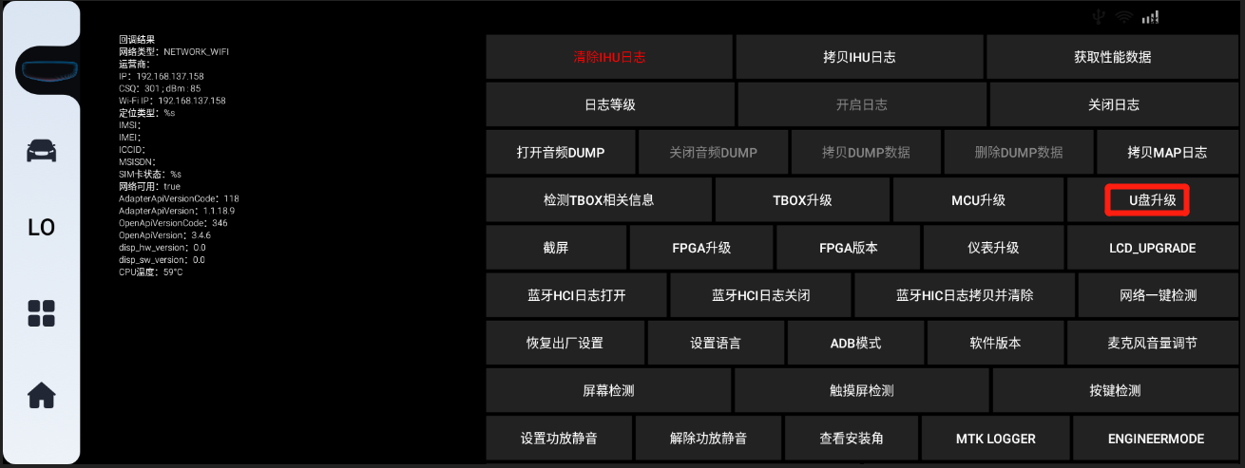
4、进入工程界面，点击“U盘升级”

Slide 6
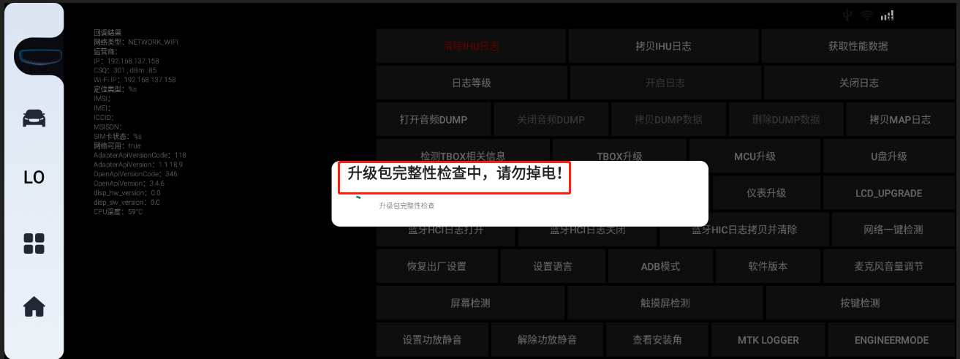
5、等待检查及效验升级包，若效验失败，需确认系统版本或升级包命名是否正确

Slide 7
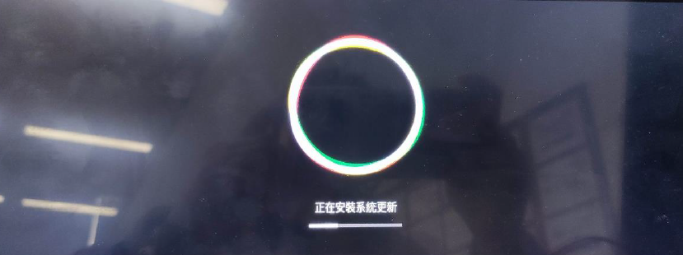
6、等待系统更新，更新完成后车机自动开机，升级完成；

Slide 8
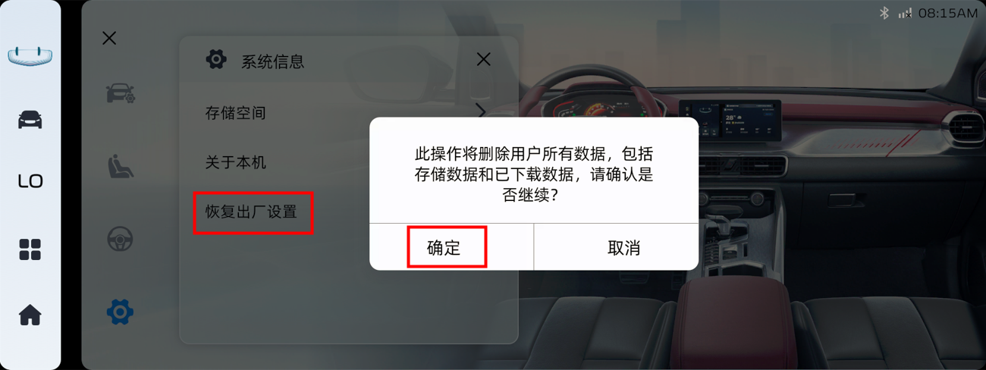
7、返回系统设置界面，点击“恢复出厂设置”，车机重启后升级完成；

Slide 9
8、版本信息确认，进入设置----系统信息---关于本机是否为
软件版本号：SW0FS111025H132300000
MCU版本号：IHU519G1025AHN

Slide 10
THANKS

